Slide 1

Programación I
Buenas prácticas de programación
Introducción al Lenguaje Java

Slide 2
Nombres descriptivos
Los nombres descriptivos hacen que el código sea más legible, comprensible y mantenible para ti y otros desarrolladores que trabajen en el proyecto.

Slide 3
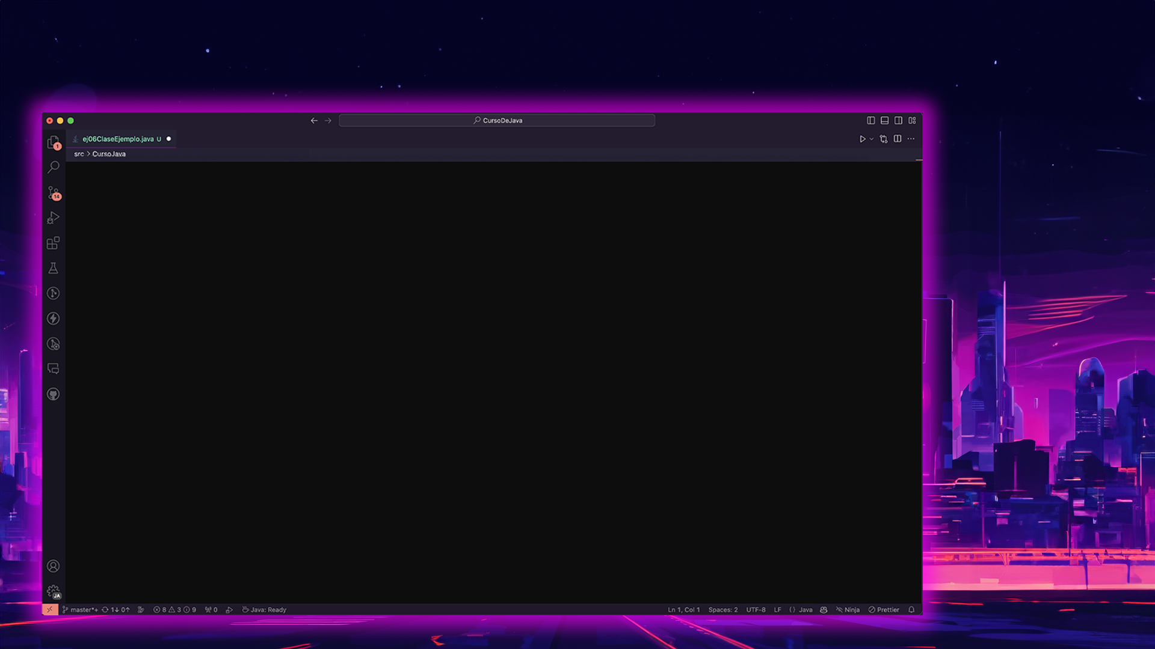
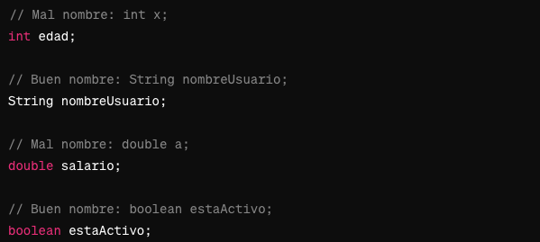
Nombres descriptivos
Notes:
Los nombres descriptivos hacen que el código sea más legible, comprensible y mantenible para ti y otros desarrolladores que trabajen en el proyecto.

Slide 4
Comentarios claros y concisos
Los comentarios bien escritos ayudan a los desarrolladores a comprender rápidamente el código y facilitan el mantenimiento y la depuración en el futuro.

Slide 5
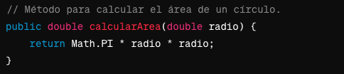
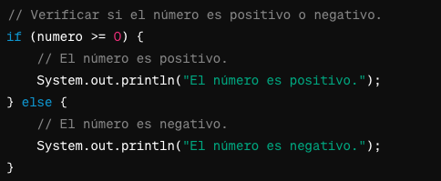
Comentarios claros y concisos
Notes:
Los comentarios bien escritos ayudan a los desarrolladores a comprender rápidamente el código y facilitan el mantenimiento y la depuración en el futuro.

Slide 6
Divide y vencerás
Consiste en dividir un problema grande en problemas más pequeños y manejables, resolver cada uno de manera independiente y luego combinar las soluciones para obtener el resultado final. Esto hace que el proceso de resolución de problemas sea más manejable y facilita la comprensión y el mantenimiento del código.
Notes:
Consiste en dividir un problema grande en problemas más pequeños y manejables, resolver cada uno de manera independiente y luego combinar las soluciones para obtener el resultado final. Esto hace que el proceso de resolución de problemas sea más manejable y facilita la comprensión y el mantenimiento del código.

Slide 7
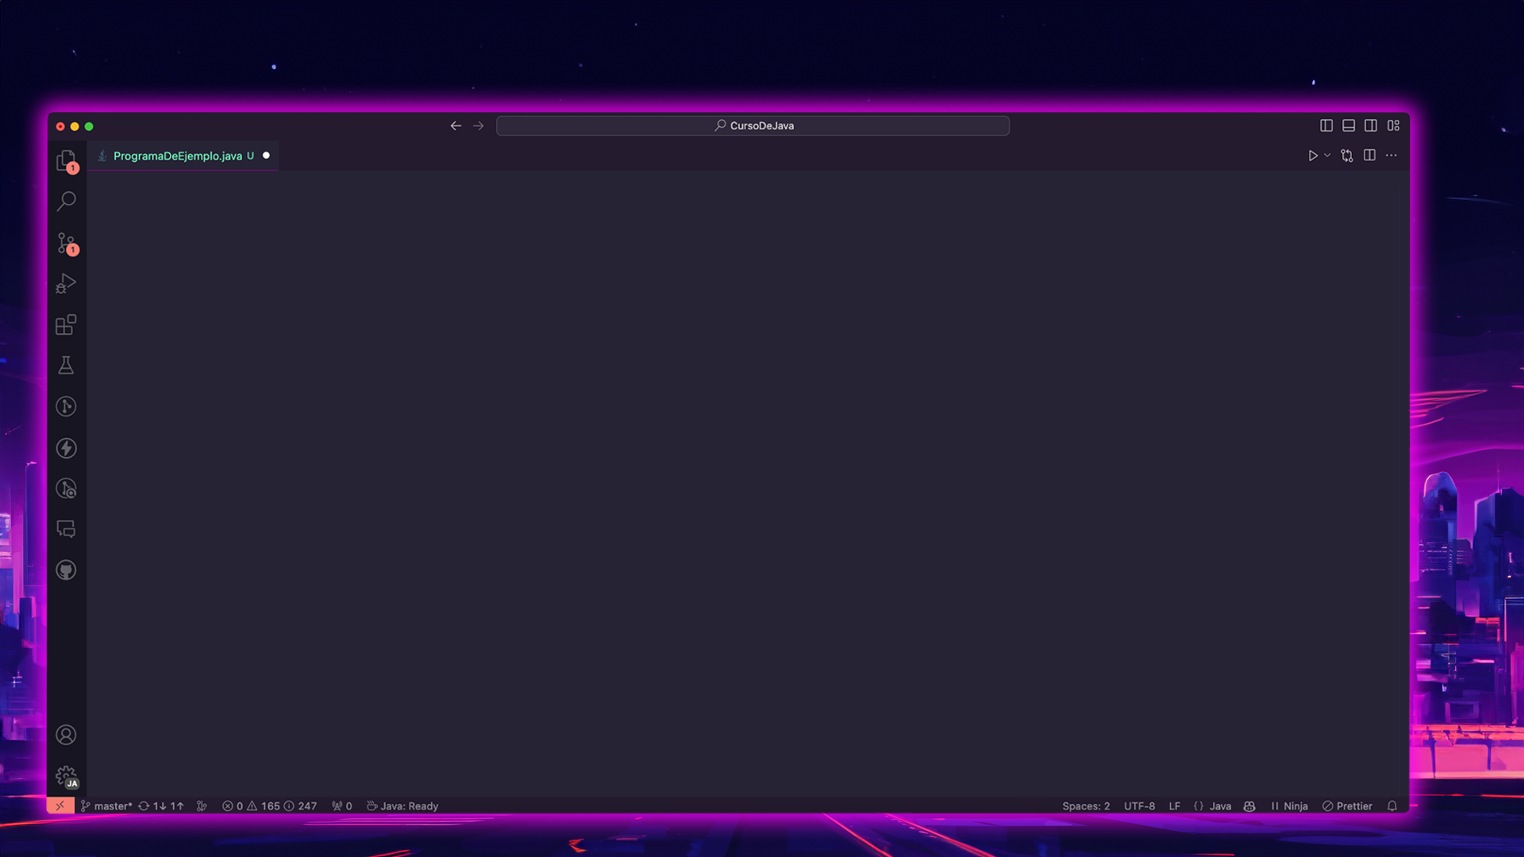
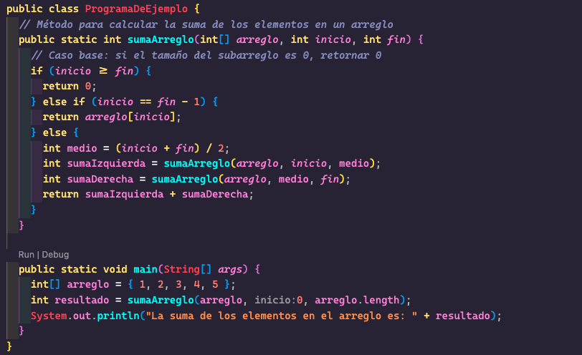
Divide y vencerás

Slide 8
Evita la duplicación de código
Evitar la duplicación de código es una buena práctica de programación que implica escribir código de manera que evite la repetición innecesaria de fragmentos de código idénticos o similares. Esto no solo hace que el código sea más claro y fácil de mantener, sino que también reduce la posibilidad de errores y facilita las futuras modificaciones.

Slide 9

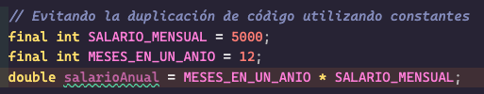
Evita la duplicación de código
Notes:
Evitar la duplicación de código es una buena práctica de programación que implica escribir código de manera que evite la repetición innecesaria de fragmentos de código idénticos o similares. Esto no solo hace que el código sea más claro y fácil de mantener, sino que también reduce la posibilidad de errores y facilita las futuras modificaciones.

